Slide 1
A DM-free scheme for fast radio burst search
in multibeam data based on EfficientNet
Yao Chen（陈瑶）
GuangZhou University
Supervisor： Rui Luo(GZHU) Chen Wang(CSIRO)
Shiqian Zhao(GZHU) Chengbing Lyu(GZHU) Georgo Hobbs(CSIRO)
Notes:
各位老师同学大家好，我是来自广州大学的研一学生陈瑶。我的指导老师是罗睿老师，合作导师是CSIRO的王晨老师。很荣幸有机会在本次会议上汇报我的工作。我们想要提出一种不用传统消色散来搜寻多波束快速射电暴的方案。这个过程我们利用了机器学习。

Slide 2
Outlines
1
Background
2
Method and Data
3
Preliminary Results
4
Summary and Outlook
1
Notes:
接下来我将从以下几个方面来向大家展示。

Slide 3
1. Background
2
Notes:
首先是研究背景。

Slide 4
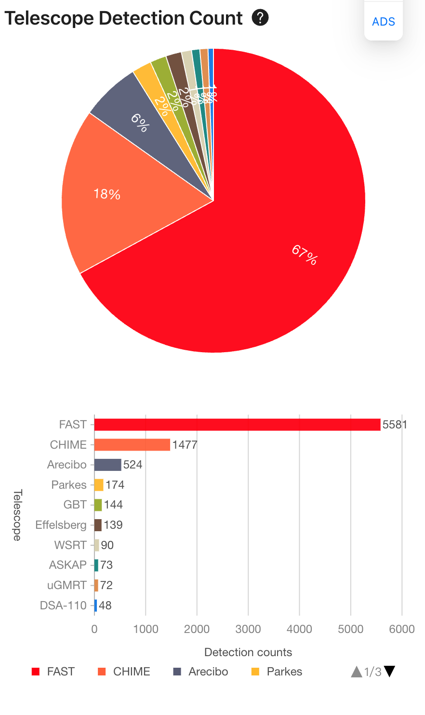
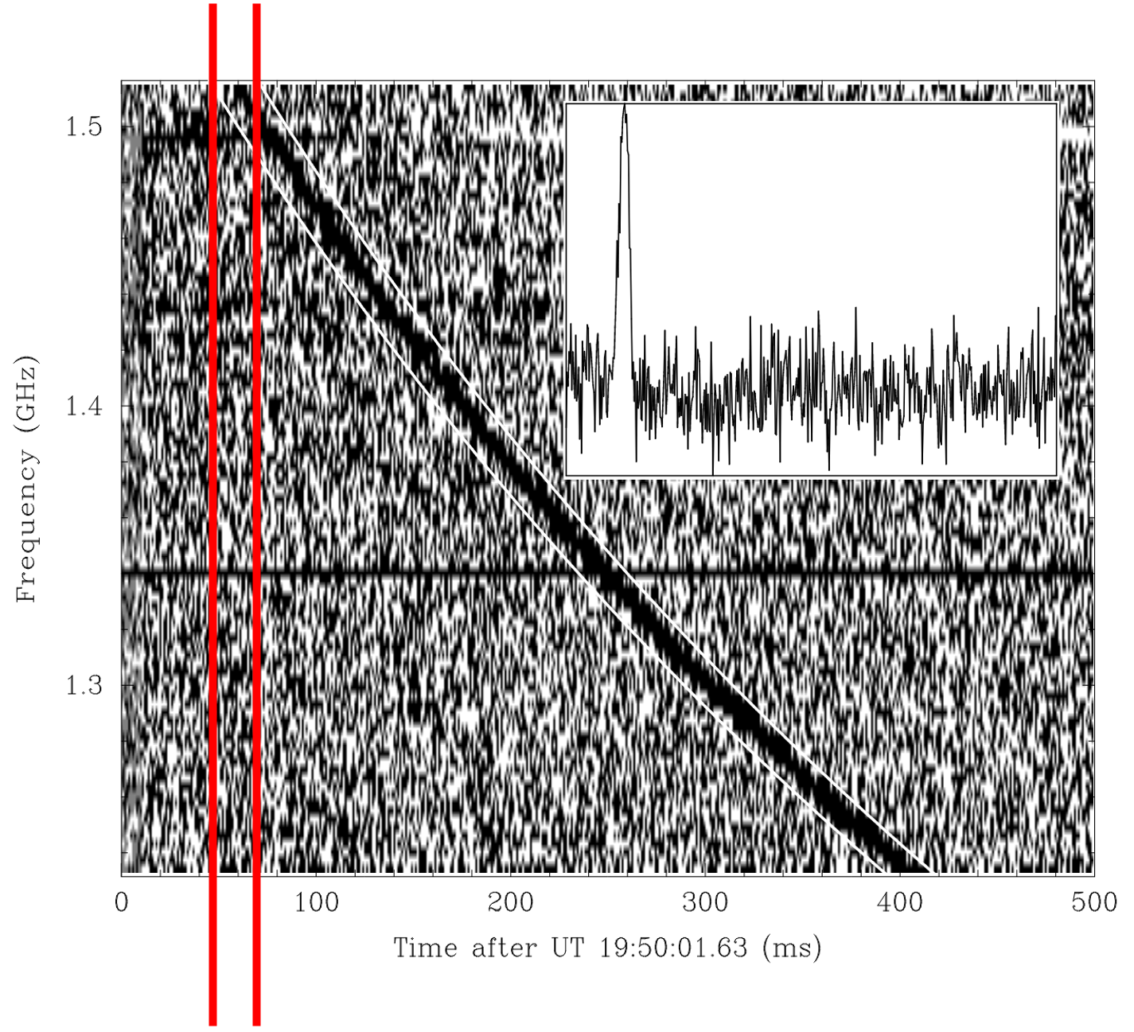
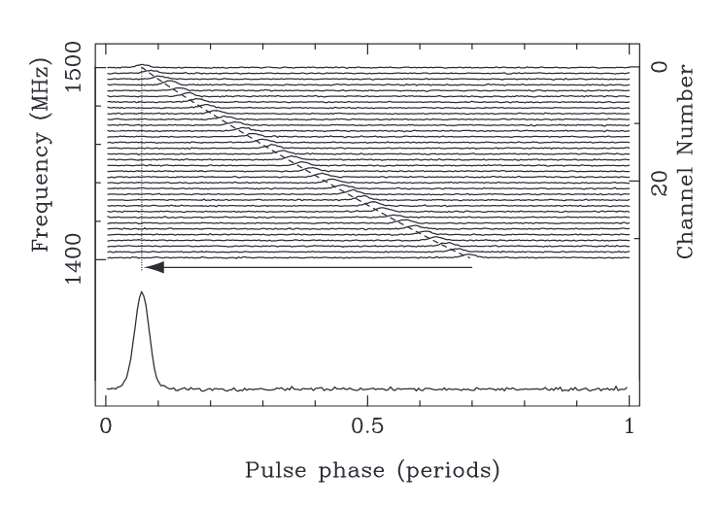
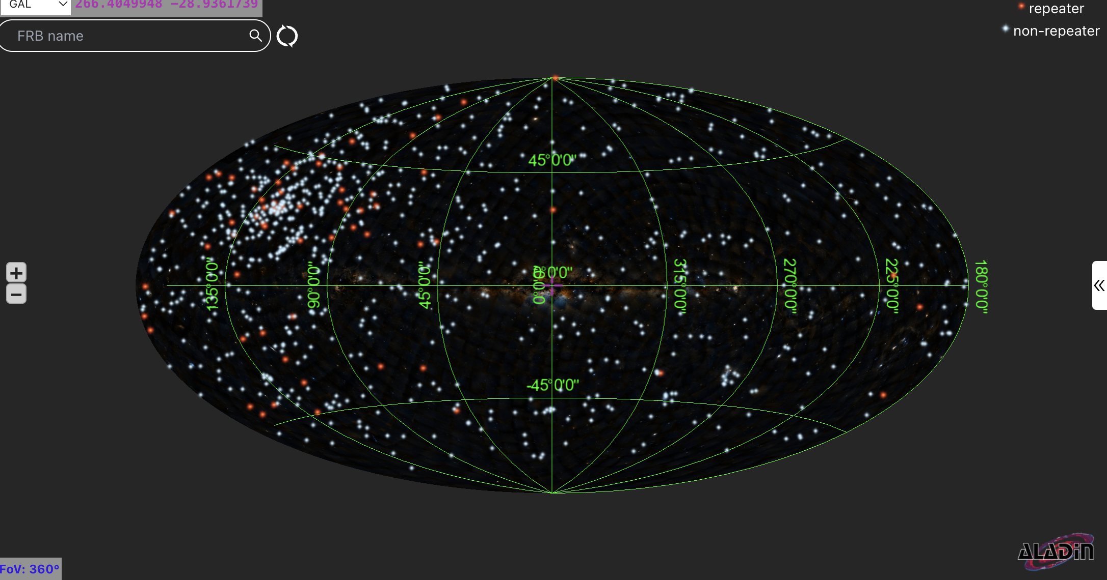
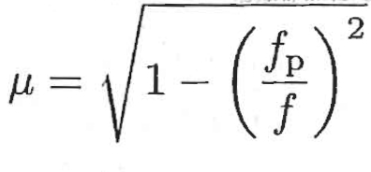
FRB ------ millisecond duration radio transient signal
Lorimer et al.,2007
Sclocco et al.,2014
The refractive index 𝜇
https://blinkverse.alkaidos.cn/#/overview
$$υ=cμ$$
$$υ<c$$
$f$ : observing frequency
$f_{p}$: plasma frequency
3
Notes:
快速射电暴是毫秒级持续时间的射电瞬态信号。以lorimer 爆发为例，来自信号源的电磁辐射在通过星际介质传播时会发生与频率相关的折射。这个折射率就是mu , fP 是等离子体频率，f是观测频率。从折射率表达式中看出mu会小于1，电磁波传播速度会小于光速，从而表现出一种与频率相关的延迟。不同频率接收到的脉冲的到达时间不同，也就是信号色散延迟的现象。目前，根据 blinkverse 给出的结果，已经探测到了815个FRB源，其中包括66个重复暴，749个非重复暴。可以看到饼状图的统计结果，大多数信号都是由FAST观测到的。

Slide 5
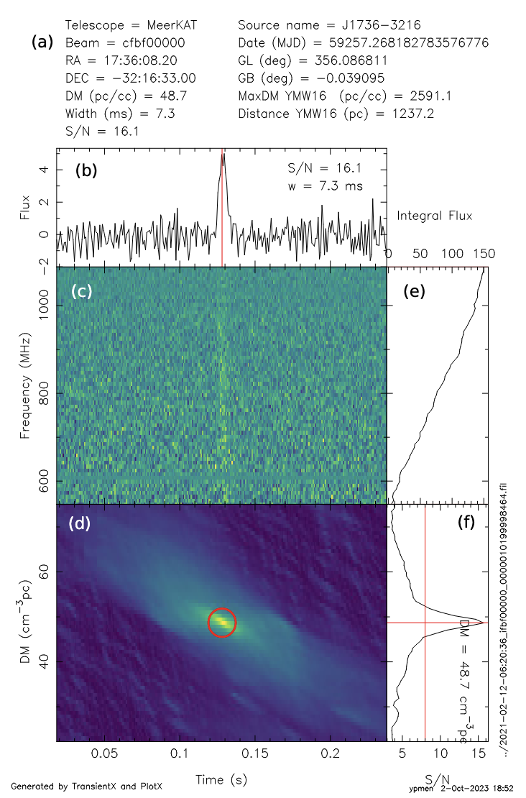
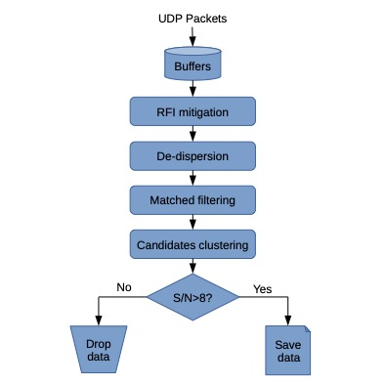
Traditional de-disperation measure pipeline
Spend long time!
TransientX--- efficient CPU real time single pulse searching
Men et al., 2024
4
Notes:
传统FRB搜寻的pipeline是对于望远镜给出的观测数据进行筛选、数字文件转换，之后对射频干扰进行消除减弱，（一般是舍弃平均值以上）。由于信号的色散值并不确定，通常要经过大量的色散值匹配，从而生成一系列的包含信噪比，脉冲宽度，色散的候选体集群，并通过其他方式进行确认。这些过程就构成了一个完整的FRB脉冲信号搜寻pipeline。TransientX的搜寻也是如此，经过消色散以后的信号在高低频率脉冲的到达时间基本一致。但是在望远镜长时间观测并给出大数据量的fits文件后，由于信号的色散值未知而对每一个可疑的信号都进行的多个色散值匹配，这个过程需要耗费大量的时间精力。所以我们想要找到一个方式，能够快速有效的帮助我们找到信号的爆发时间，并尽可能的节省时间精力。所以，我们想到了无需消色散的机器学习。

Slide 6
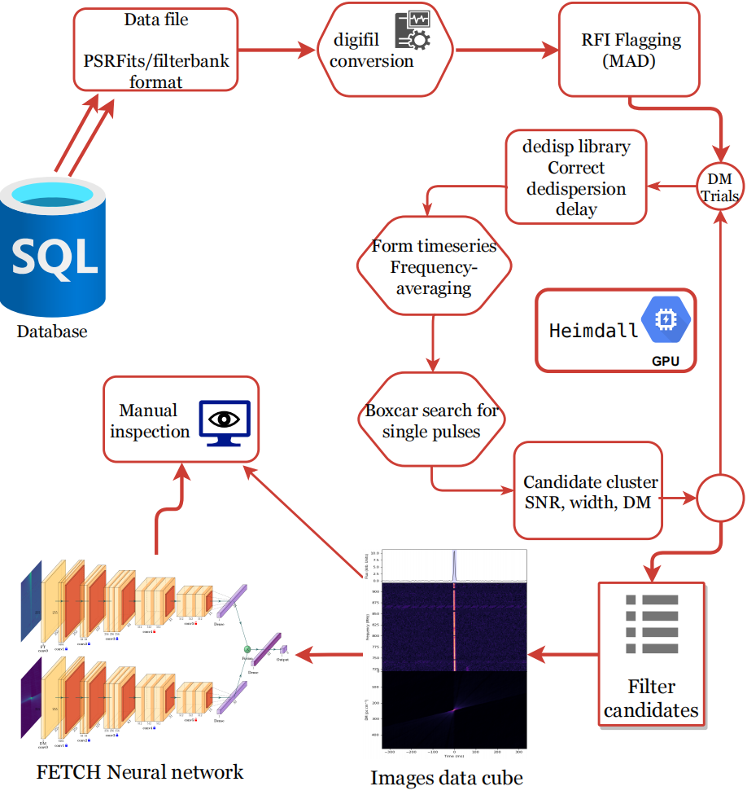
Mean idea：
Skip the intermediate steps
and jump right into machine learning
Convolutional neural network：
We choose pytorch EfficientNet
Many DM values match
Long time
5
Notes:
主要的想法就是跳过传统信号搜寻pipeline的中间步骤，直接将原始数据与神经网络对接起来，省去数据处理过程中多个色散值匹配消色散，去射频干扰的步骤，节省大量时间，提高搜寻的速度。我们选择的是pytorch框架下 EfficientNet模型。接下来就是我们的方法与数据

Slide 7
2. method and Data
6

Slide 8
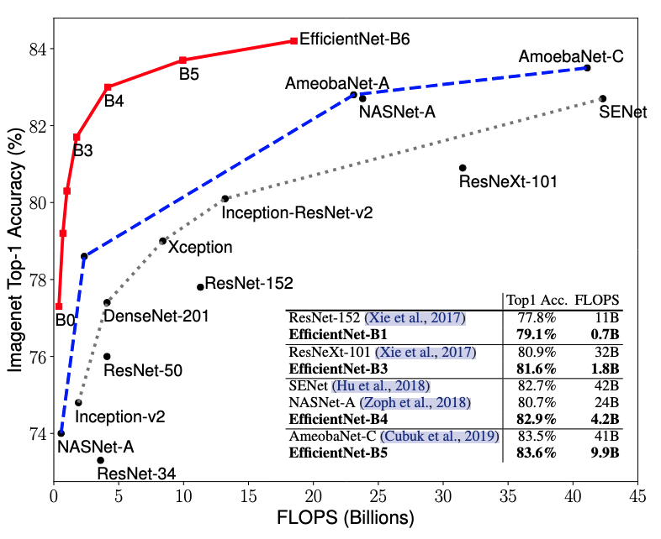
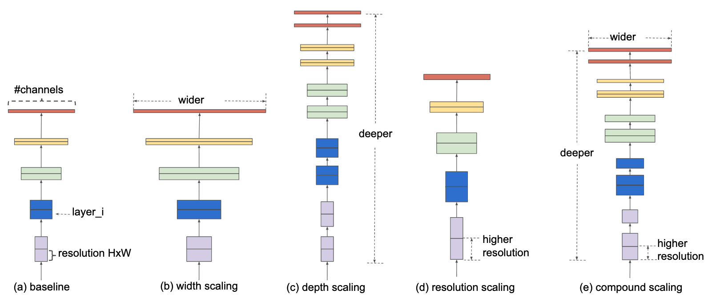
Why choose EfficientNet?
Expand width, depth, image resolution
Fewer parameters but higher accuracy
Tan et al.,2019, PMLR
See the link below to learn more
https://www.cnblogs.com/lemonyam/p/15723435.html
7
Notes:
首先是我们为什么要选EfficientNet模型？ EfficientNet在典型的神经网络上综合扩展网络的宽度，深度以及图像分辨率，模型网络扩展单一维度会出现很多问题，例如梯度消失，计算量太大而无法很好的训练模型，等。EfficientNet很好的权衡了只扩展一个维度而带来的各种问题。
基于Imagenet数据集，作者也给出了EfficientNet与其他网络的准确率对比，它能够很好在训练参数更少的情况下做到准确率更高。所以我们选择了EfficientNet。

Slide 9
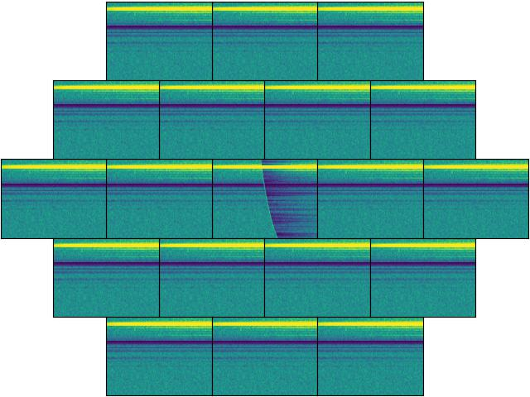
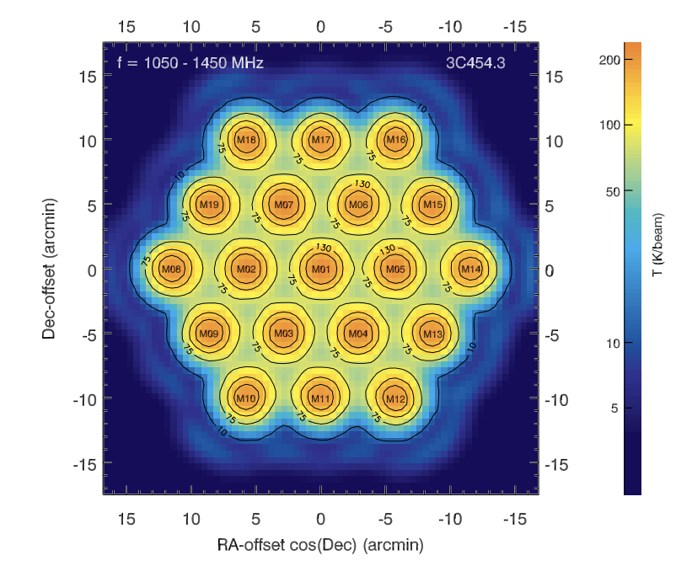
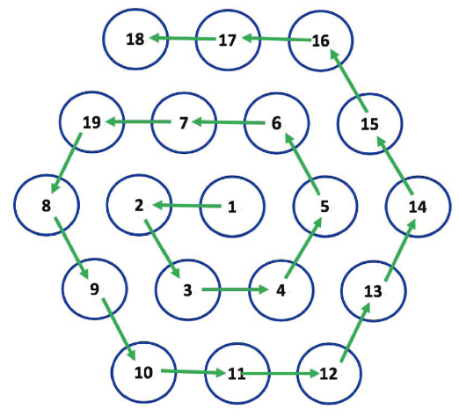
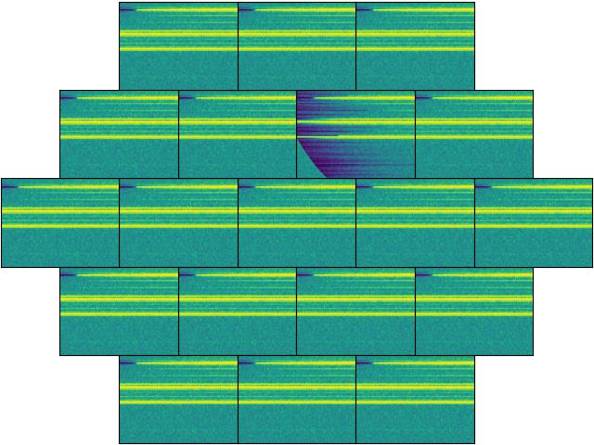
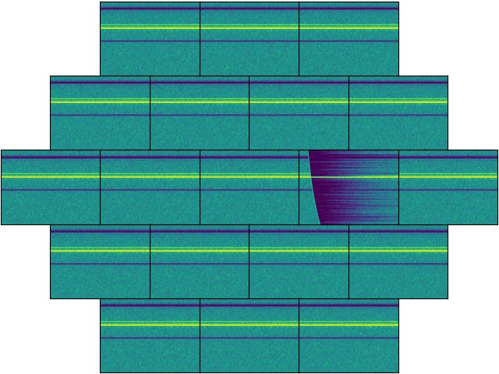
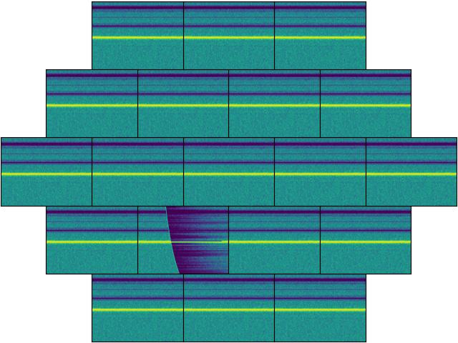
Dataset
Jiang et al.,2020,RAA
Telescope aperture : 500m
Observed frequency : 1-1.5GHZ
Angular resolution : 26 arcmin for 19 beam
Covered sky area : Dec -14º - 66º
Sensitivity : 15 mJy (1ms width single pulse)
SimulateSearch
---------- Luo et al., 2022, MNRAS
The simulated data layout is consistent with the real beam
8
Notes:
前面提到大多数FRB信号都是由FAST望远镜观测到的，所以我们主要是针对FAST19波束进行模拟。我们主要是采用罗睿老师2022年发布在MN上的的SimulateSearch软件，根据FAST19波束的真实位置参数信息，给定我们想要的信号爆发的参数信息，并将每个波束的子图放置在与FAST真实波束一致的位置，有信号的样本标签设为1，无信号的样本标签设为0.来构成我们的训练数据集。

Slide 10
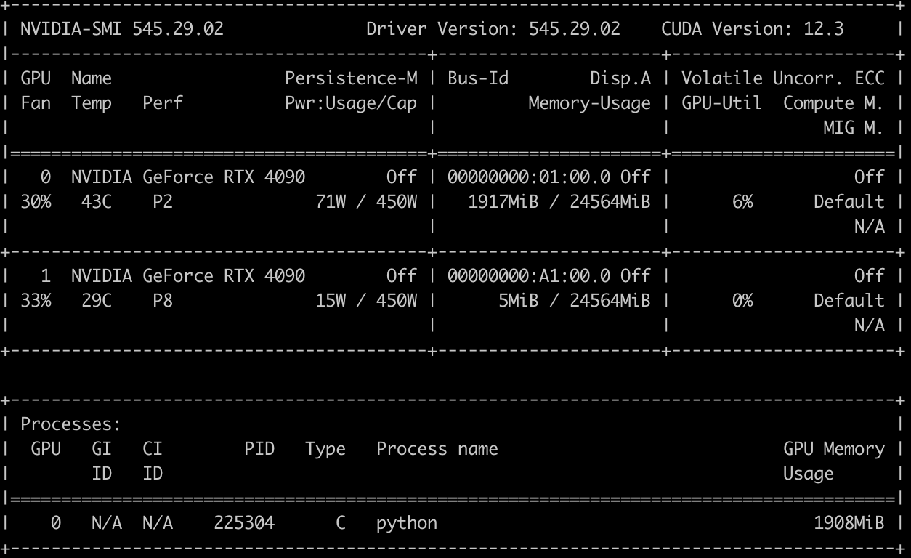
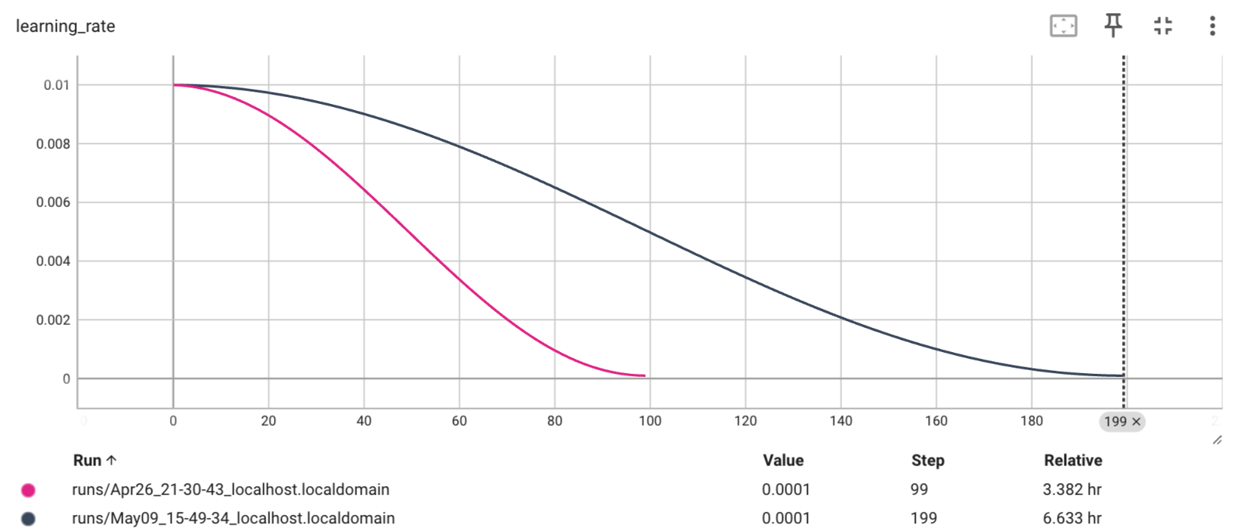
CPU+GPU
Train notice:
EfficientNet B0 Network model, 224x224 image resolution
Mask FRB signal with label 1, mask null with label 0
CrossEntropyLoss caculate loss
Learning rate follow cosine function and L2 regularization
NVIDIA 4090 2 GPUs
CPU :storage + GPU:caculate
9
Notes:
我们现在采用的是cpu存储数据，两块英伟达4090gpu主计算。训练过程中，我们主要是用了B0模型，224*224的图像分辨率，采用交叉熵损失函数计算训练损失(计算预测的和真实值概率分布之间的距离)。我们的样本是包括信号和null两类标签，学习率遵循余弦退火公式，模拟cos函数，学习率开始比较大，可以加速模型的学习，防止陷入局部最小。之后递减,同时这种方式可以采用L2正则化，（对权重向量的各个元素求平方和再取平方根）有效的预防并调整权重，避免模型训练过程中权重参数过大而过拟合的现象。

Slide 11
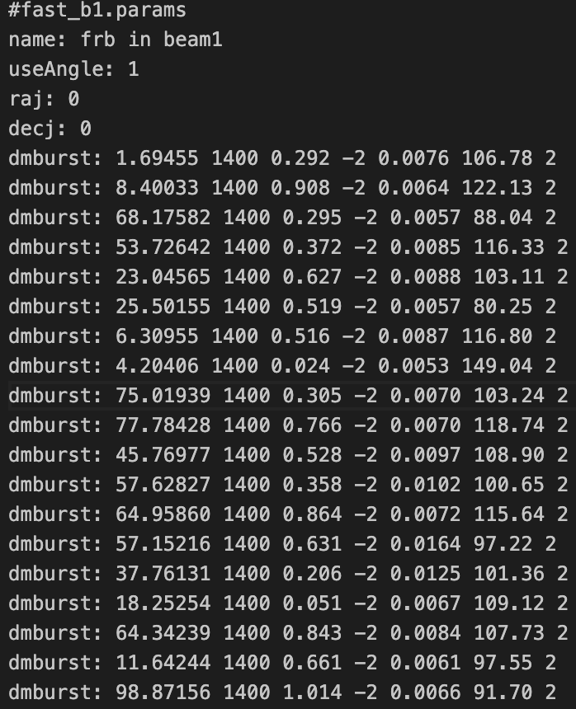
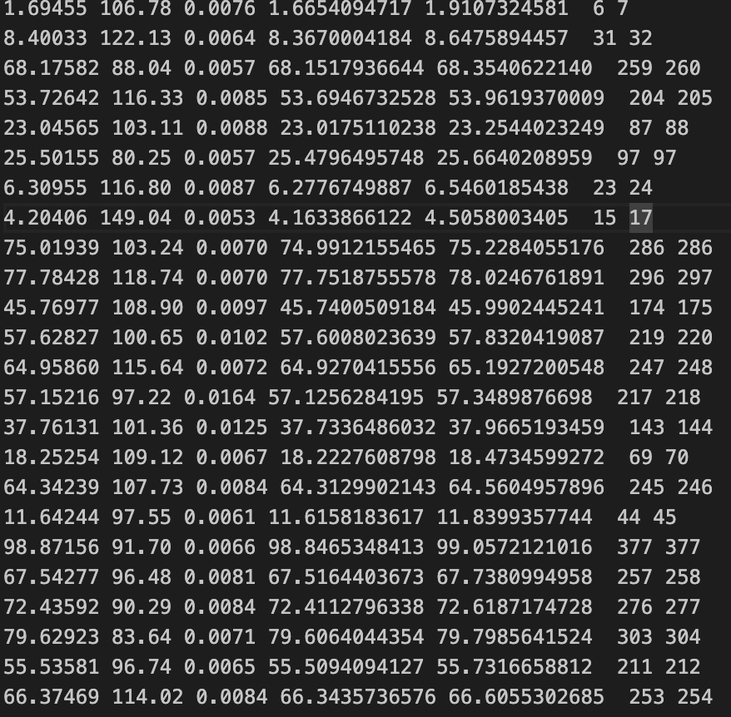
DM time delay:
1400MHZ burst time
DM
Subint
Varify prediction
10
Notes:
对于训练模型的效果的检验，主要是利用色散延迟公式，根据模拟信号的参数计算每个文件中信号出现在的子积分从而找到对应的信号，可以与模型进行相互验证。

Slide 12
3. Preliminary Results
11

Slide 13
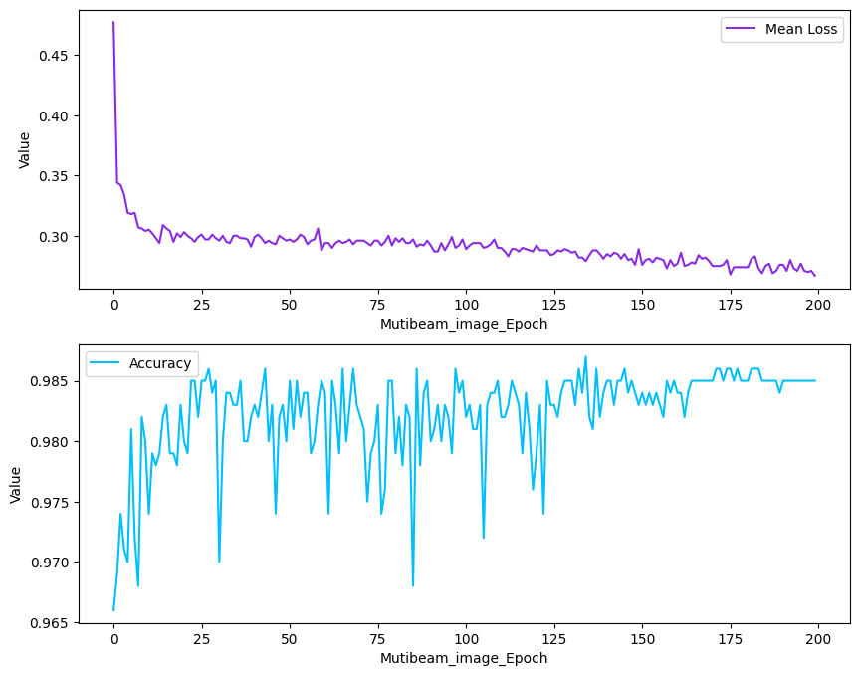
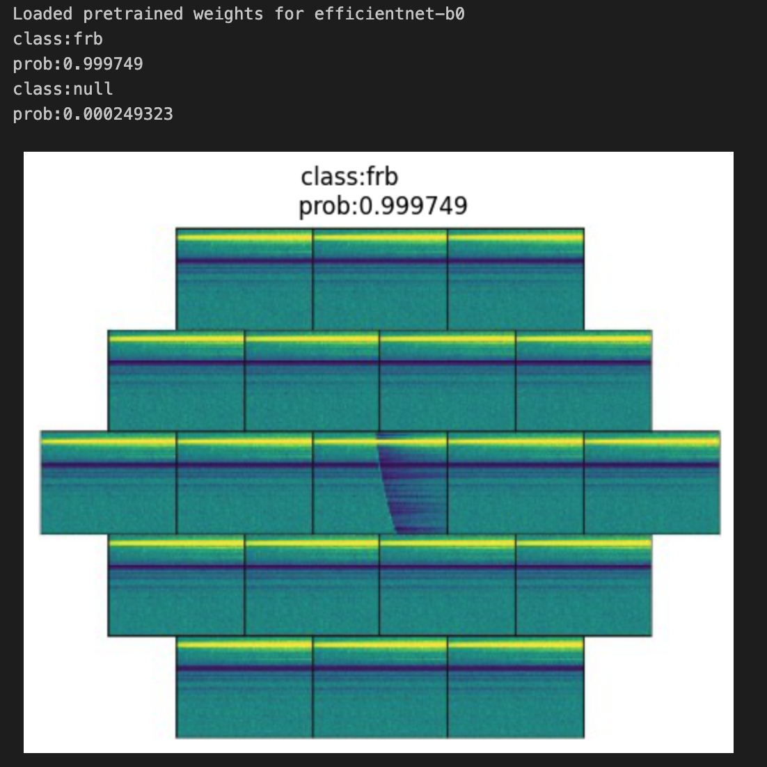
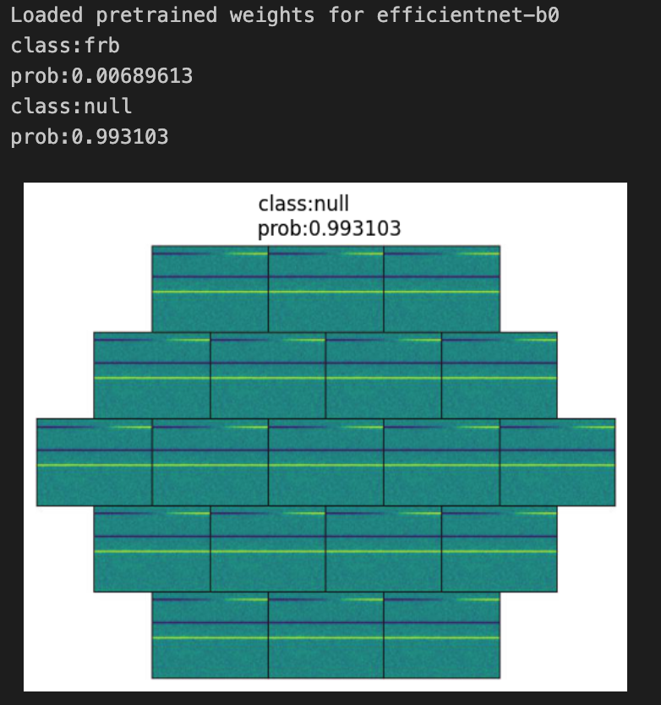
Mutibeam image classification
Validation accuracy can reach 99%,and classrify the two object.
Signal
null
12
Notes:
基于我们多波束的数据集，可以看到模型拟合的很好，准确率稳定超过99%。之后我们进行测试，模型可以有效的识别到未经过训练的样本的不同类型并给出可能性的类型标签。

Slide 14
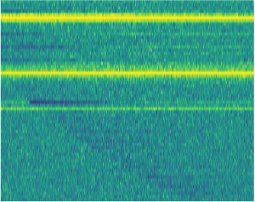
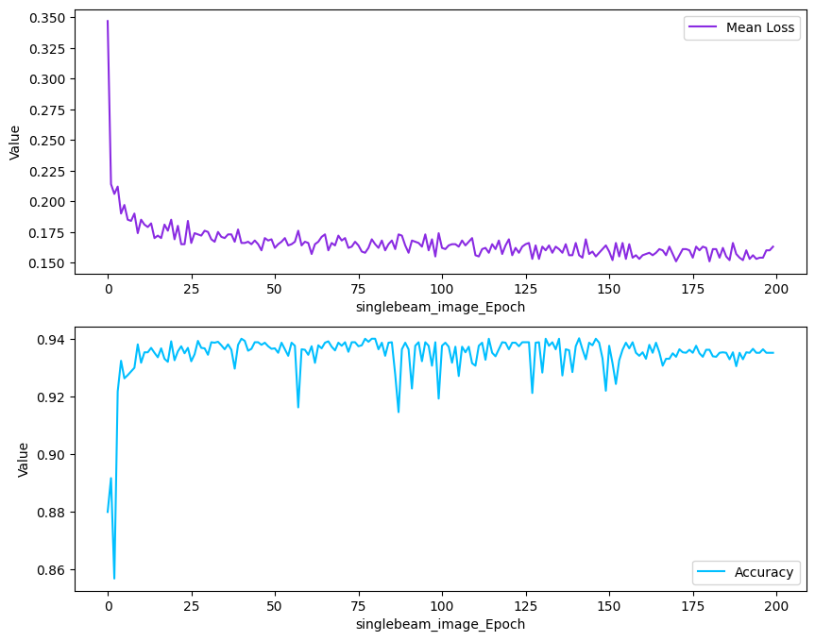
Compare with single beam data:
Loss: Single lower than mutibeam
Accuracy: single lower than mutibeam
Multi-beam data more suitable！
13
Notes:
之后我们将多波束训练得到的训练准确率与单波束的训练准确率做对比，可以看到随着loss损失函数趋于平稳，虽然单波束的损失函数降到更低但准确率明显不如多波束数据集，主要是因为没有信号出现的其余18个波束会对特征学习起到对照的作用，也向我们说明了efficientnet对于多波束数据训练的优势。

Slide 15
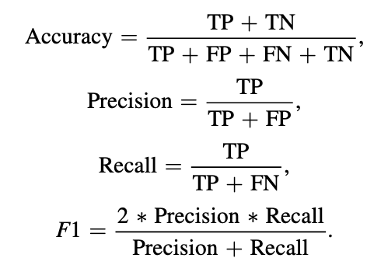
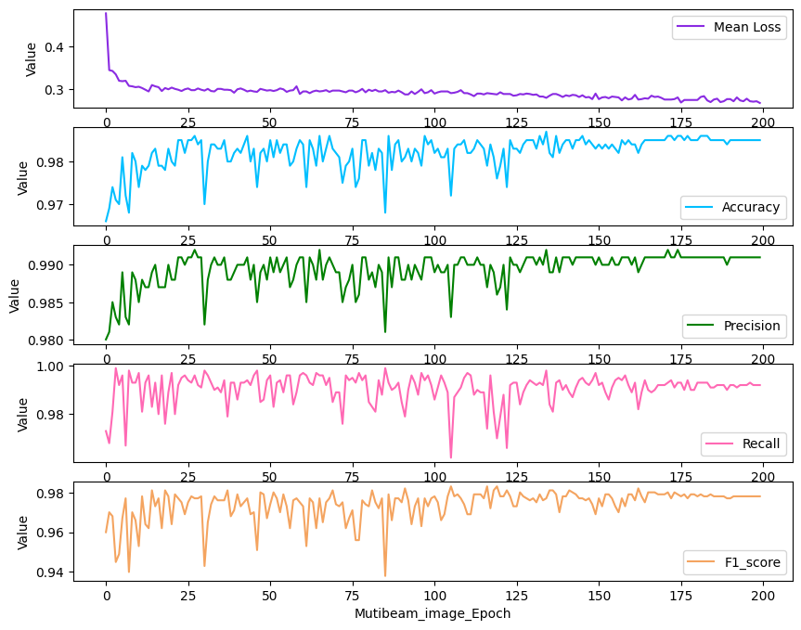
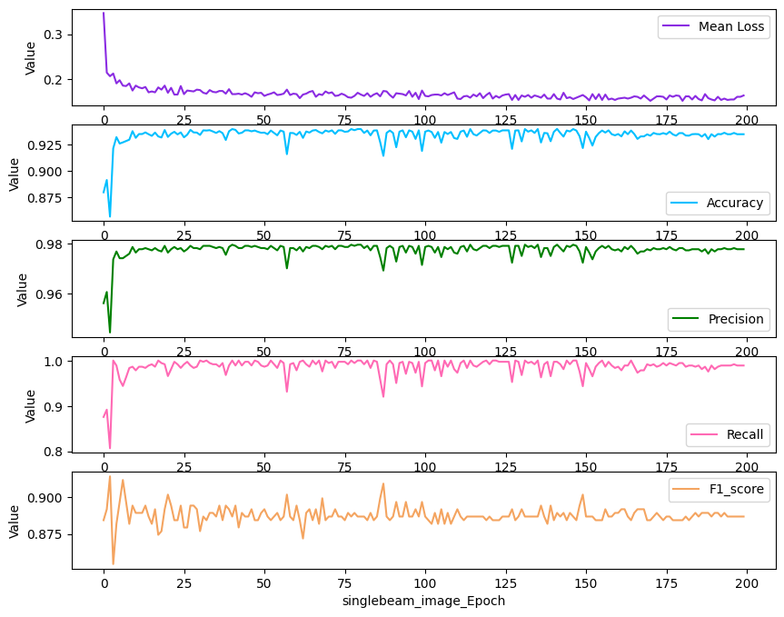
Fact\predict | Predict positive | Predict negative
Positive | TP | FN
Negative | FP | TN
14
Notes:
对于机器学习来说，准确率、精度、召回率、F1分数常常用来衡量评估模型的好坏，准确率：预测正确的个数/总样本数，精度：预测为1的样本中实际为1的频率，召回率：正样本被正确预测的比例，F1分数用来衡量模型识别正负样本的平衡能力。我们的模型无论是单波束还是多波束，F1分数都可以达到98%，能够很好的实现对正负样本的识别。

Slide 16
Compare with TransientX
(Compare with others soon.)
Same 19-beam data
TransientX: DM： step 1: 36m47.898s
DM： step 0.1: 28h41m24s
Faster!
EfficientNet: Python read file change 1bit-8bit-1bit 26m18s
Validation 8s
15
Notes:
我们将模型与TransientX 进行了对比，对于相同的1bit 19波束文件,传统算法在消色散的步骤耗费了大量的时间。省略消色散等步骤的机器学习可以更快的进行识别。当然两种方式在不确定的样本上都需要目视检查的。

Slide 17
4. Summary and Outlook
16
Notes:
最后一个部分是总结与展望

Slide 18
Summary:
EfficientNet model can efficiently classify two class objects in mutibeam data.
2. Accuracy can reach 99.1%, run faster than traditional dedisperation algorithm.
17
Notes:
总结：我们的模型能够很好的识别到不同样本类型，相比于传统算法能够更快，准确率能够达到99.1%
基于现在的结果，我们下一步

Slide 19
Next steps to do:
1. Classification lower flux signal we can not see with human eyes.
2. Expand our sample dataset in different format data. Use our model to classify real observation data.
3. The FRB's burst time and DM value in the data file are given directly.
Future : Maybe can real-time search with de-disperation data.
Replace traditional method!
Potential！
18
Notes:
首先是我们希望可以扩展我们的模型，使得适用性更强并对更加暗弱的信号进行识别
之后的我们希望我们的模型可以用作真实的快速射电暴候选体搜寻并直接给出爆发时间以及色散值。
如果后面实现的效果理想，我们认为机器学习很有可能取代传统算法，让快速射电暴搜寻速度更快！以上就是我工作的全部内容，请各位老师同学批评指正。

Slide 20
Thank you!
19

